Slide 1
Autor: Mgr. Pavla Srpová Podkrušnohorské gymnázium Most, příspěvková organizace
Zoologie obratlovců

Slide 2
TŘÍDA: RYBY systém II Podtřída: paprskoploutví Nadřády: násadcoploutví chrupavčití mnohokostnatí

Slide 3
SYSTÉM
Třída: Ryby (Pisces)
Podtřída: Dvojdyšní (Dipnoi) - 6 druhů
Lalokoploutví (Crossopterygii) - 1 druh
Paprskoploutví (Actinopterygii) - 24 000 druhů
Nadřád: Násadcoploutví (Brachiopterygii)
Chrupavčití (Chondrostei)
Mnohokostnatí (Holostei)
Kostnatí (Teleostei)

Slide 4
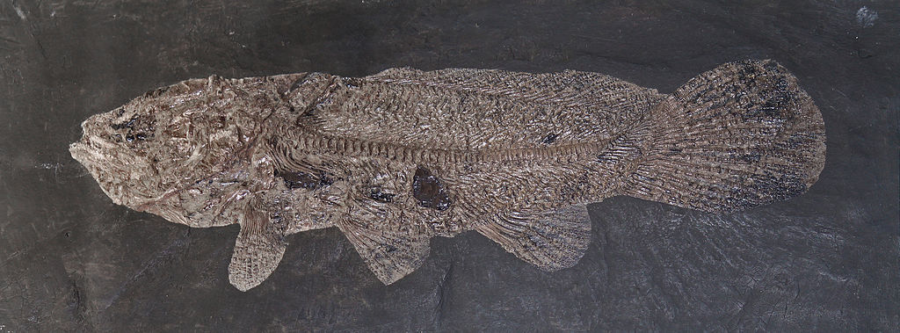
Podtřída: Paprskoploutví (Actinopterygii)
Charakteristika
Ke konci devonu a počátkem karbonu vedoucí skupina obratlovců
Velká a velice úspěšná skupina, tvoří více než polovinu žijících obratlovců.
Ploutve vyztužené kostěnými paprsky.
Lebka – velký počet kostí.
Vyvinut plynový měchýř.
Ve všech vodách.

Slide 5
Třída: Ryby (Pisces)
Podtřída:
Dvojdyšní (Dipnoi) - 6 druhů
Lalokoploutví (Crossopterygii) - 1 druh
Paprskoploutví (Actinopterygii) - 24 000 druhů
Nadřád: Násadcoploutví (Brachiopterygii)
Chrupavčití (Chondrostei)
Mnohokostnatí (Holostei)
Kostnatí (Teleostei)

Slide 6
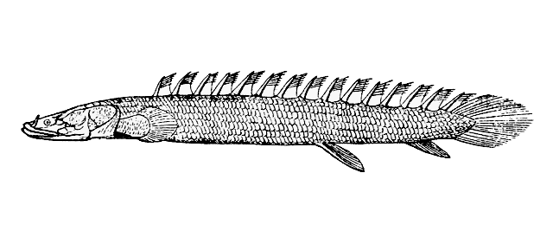
Nadřád: Násadcoploutví (Brachiopterygii)
Starobylá skupina sladkovodních afrických ryb
(od počátku třetihor).
Protáhlé až úhořovité tělo (40 – 120 cm).
Párové ploutve se svalnatým násadcem.
Hřbetní ploutev složená z 5 – 18 ploutviček, každá s jedním ostnem.
Dýchání napomáhají 2 plicní vaky, larvy – vnější žábry.
Spirální řasa ve střevě.
Kostra je osifikovaná, přetrvává chorda dorsalis.
Šupiny ganoidní.
Rod: Bichir
Bichir nilský (Polypterus bichir)

Slide 7
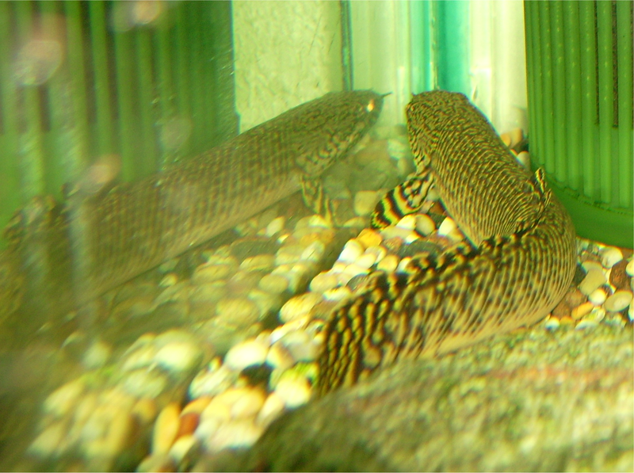
Nadřád: Násadcoploutví (Brachiopterygii)
Bichir

Slide 8
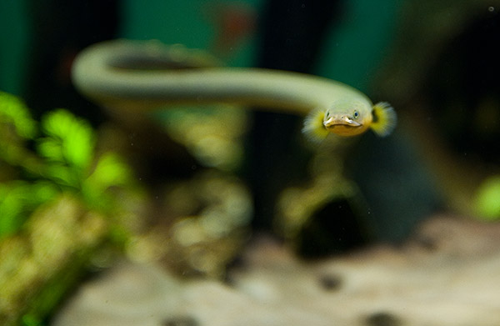
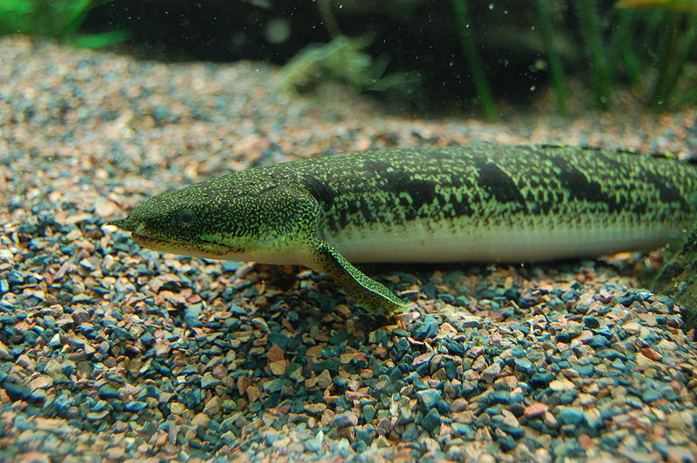
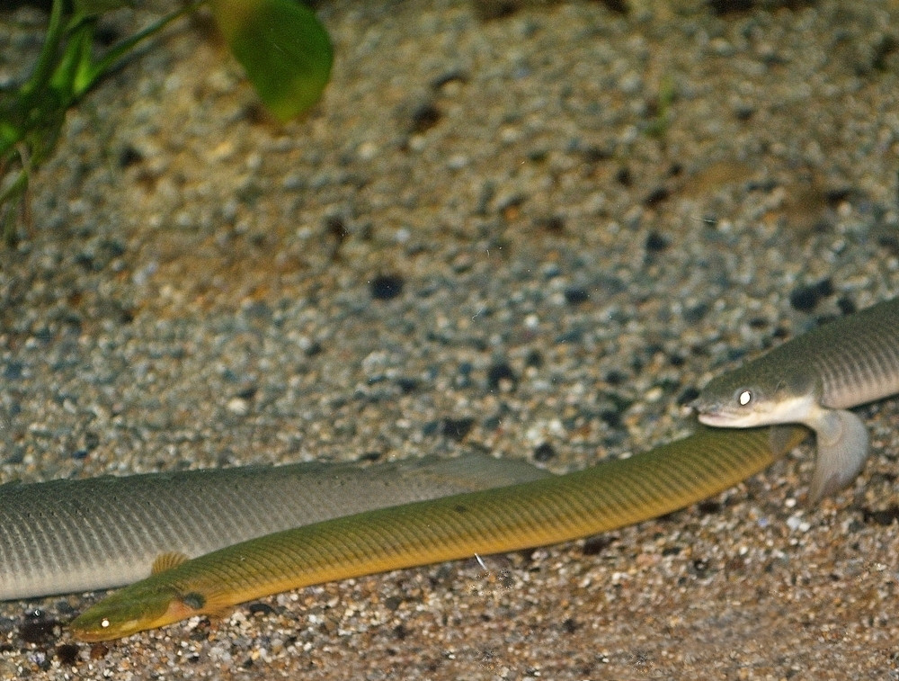
Nadřád: Násadcoploutví (Brachiopterygii)
Různé druhy bichirů:
Erpetoichthys calabaricus
Polypterus senegalus
Polypterus delhezi

Slide 9
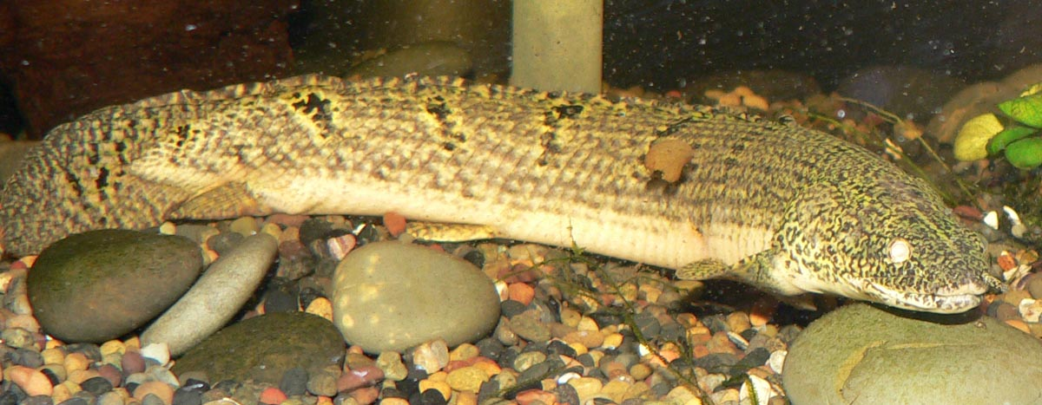
Nadřád: Násadcoploutví (Brachiopterygii)
Polypterus endlicheri endlicheri
Polypterus weeksii
Polypterus endlicheri
congicus

Slide 10
Třída: Ryby (Pisces)
Podtřída: Dvojdyšní (Dipnoi) - 6 druhů
Lalokoploutví (Crossopterygii) - 1 druh
Paprskoploutví (Actinopterygii) - 24 000 druhů
Nadřád: Násadcoploutví (Brachiopterygii)
Chrupavčití (Chondrostei)
Mnohokostnatí (Holostei)
Kostnatí (Teleostei)

Slide 11
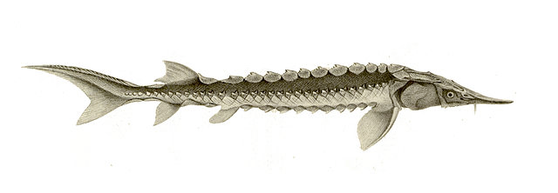
Nadřád: Chrupavčití (Chondrostei)
Charakteristika
vřetenovitě protáhlé tělo, velikost 1 až 9 metrů
chrupavčitá kostra
přetrvává chorda dorsalis
hřbetní kostěné štítky a ganoidní šupiny
heterocerkní ocasní ploutev
Acipenser dabryanus

Slide 12
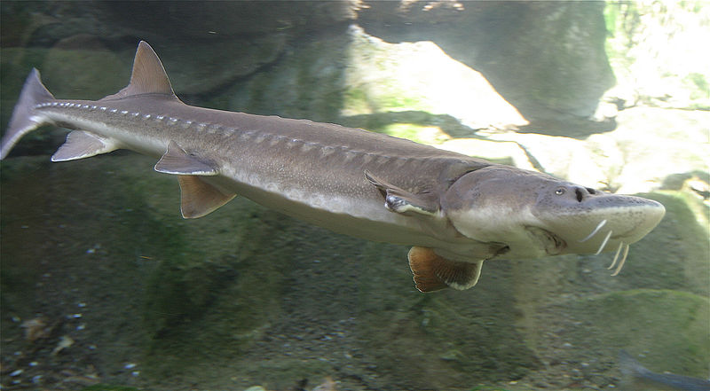
Nadřád: Chrupavčití (Chondrostei)
Jeseter
nepárový plynový měchýř
střevní spirální řasa (typhlosolis)
spodní bezzubá ústa (živí se benticky)
hlava vpředu prodloužená v rypec (rostrum)
s 4 hmatovými vousky
výskyt pouze na severní polokouli
sladkovodní nebo mořské,
tření jen ve sladkých vodách
Zástupci: jeseter velký, jeseter malý, vyza velká

Slide 13
Nadřád: Chrupavčití
Jeseteři - šupiny jen na horním laloku ploutve
- bezzubá ústa, částečně redukované skřele
- jikry jeseterů = kaviár
- řada tažných druhů
Acipenser dabryanus
Acipenser stellatus

Slide 14
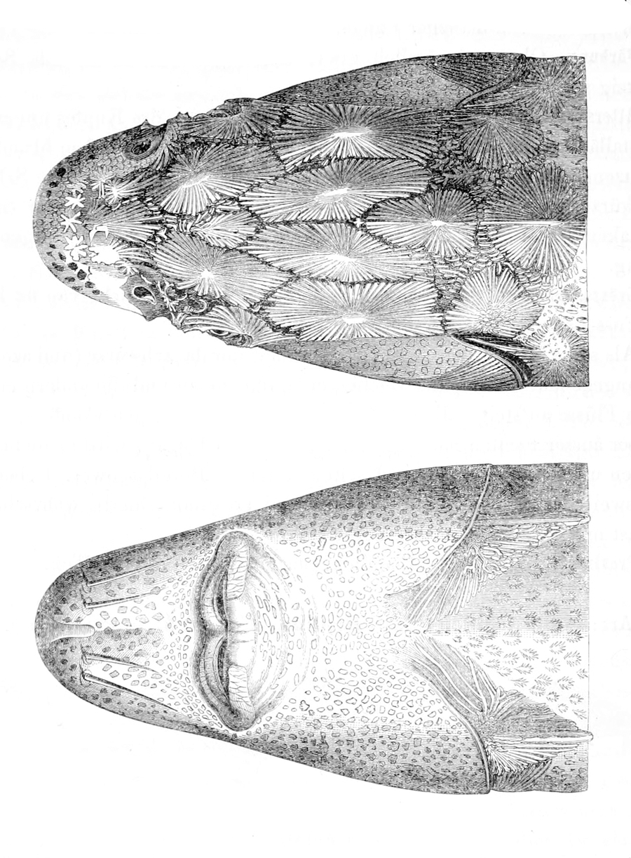
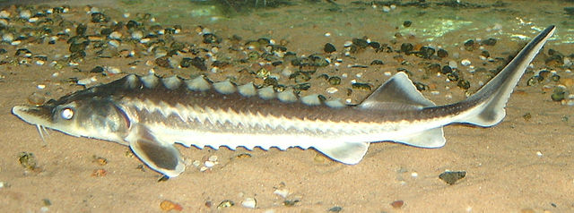
Nadřád: Chrupavčití
štítky na hlavě
Acipenser gueldenstaedtii
bezzubá ústa

Slide 15
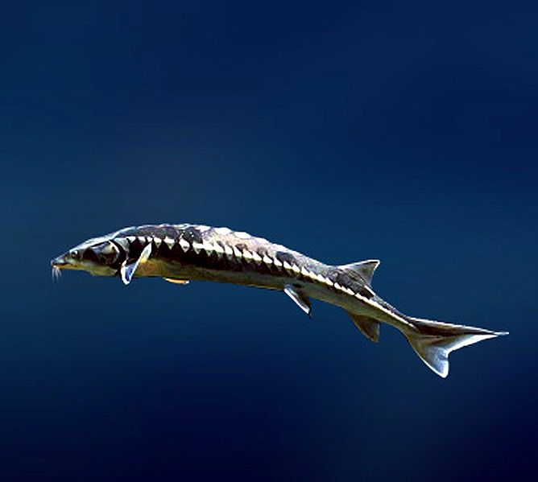
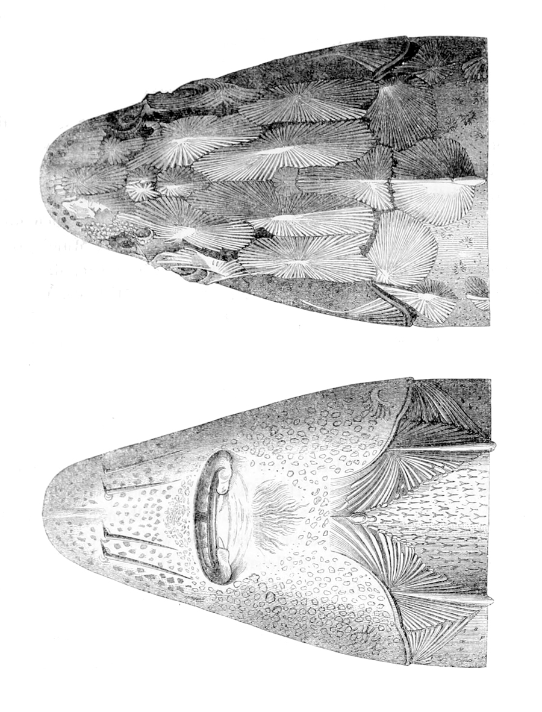
Nadřád: Chrupavčití (Chondrostei)
80 až 160 cm
Jeseter hladký (Acipenser nudiventris)
Řeky východní Evropy, vzácně v Dunaji.

Slide 16
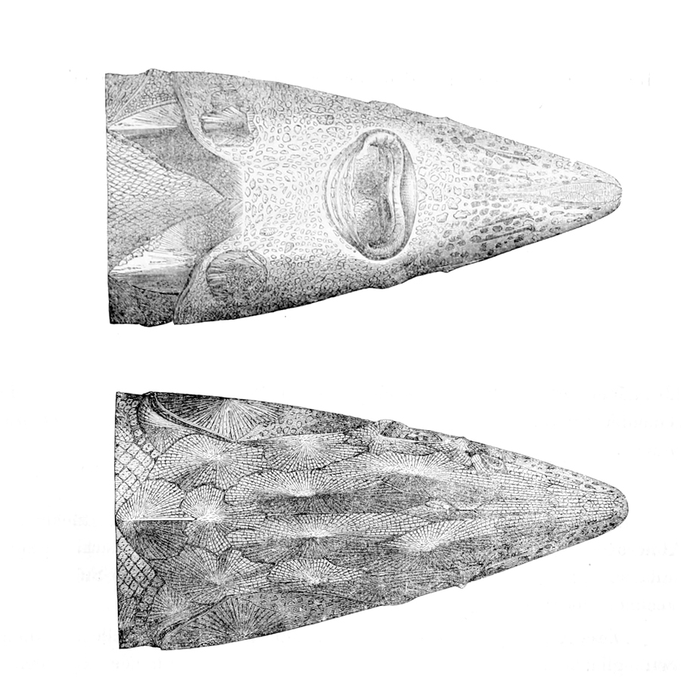
Nadřád: Chrupavčití (Chondrostei)
Jeseter velký (Acipenser sturio)
Největší evropský zástupce jeseterovitých ryb.
Průměrná váha - 150 kilogramů
u třímetrových kusů až 330 kg.
Délka150 až 300 cm

Slide 17
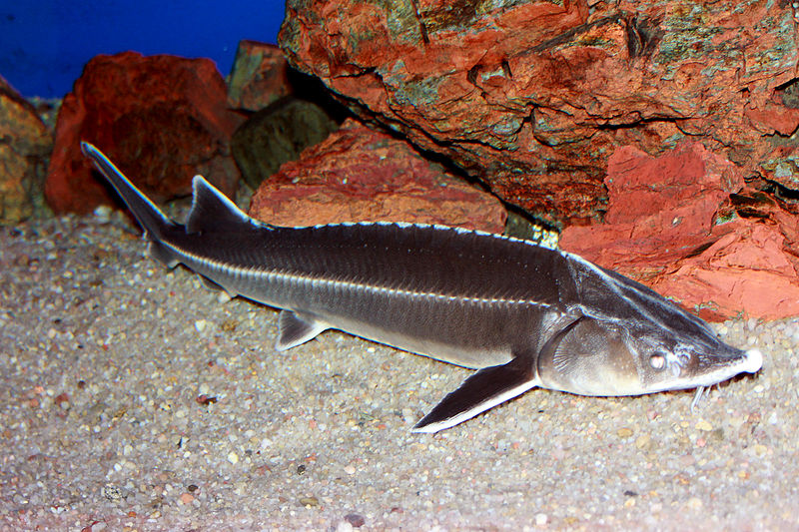
Nadřád: Chrupavčití (Chondrostei)
Jeseter malý (Acipenser ruthenus)
Délka až 125 cm při hmotnosti 19 kg.
Plodnost se pohybuje mezi 10 000
a 140 000 jikrami na samici.
Výskyt: povodí Dunaje, vzácně v řece Moravě, kam proniká z Dunaje

Slide 18
nadřád: Chrupavčití (Chondrostei)
Vyza velká (Huso huso)
Maxima téměř 8,5 metru a hmotnost 1000 kg.
Největší jeseterovitá ryba a sladkovodní ryba vůbec.
Velká ústa - téměř přes celou šíři hlavy.

Slide 19
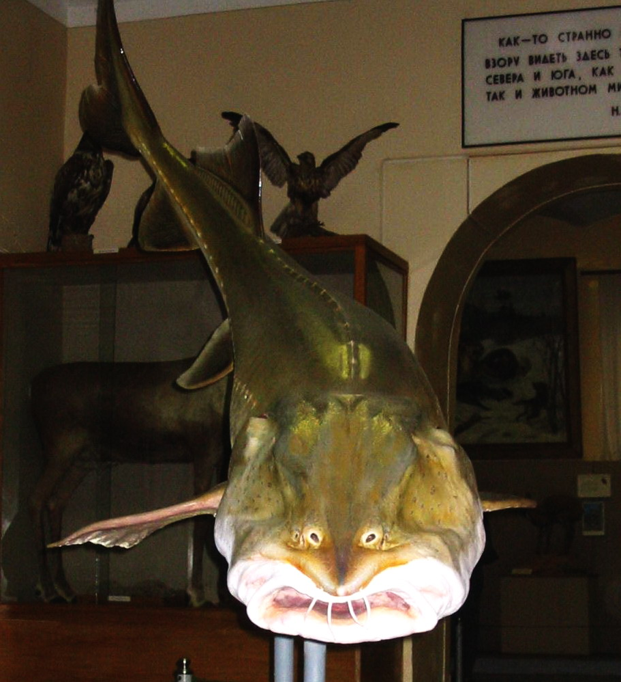
Nadřád: Chrupavčití (Chondrostei)
Vyza velká (Huso huso)
Loví se převážně pro jikry známé jako černý kaviár a také pro jejich kůži.
Nachází se převážně v povodí Kaspického a Černého moře, občas Jaderské.
Vyzy žijí v moři, na tření se shromažďují a na jaře a táhnou do řek.
Pohlavně dospívají po 12 až 22 letech.

Slide 20
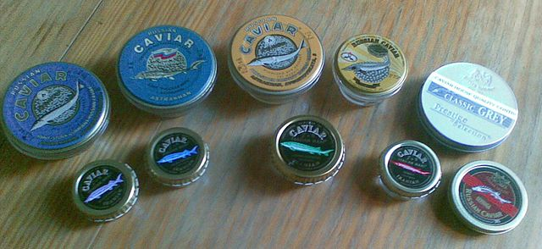
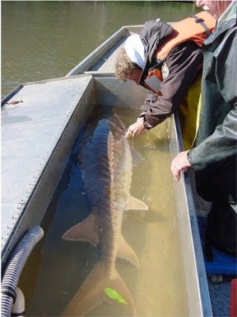
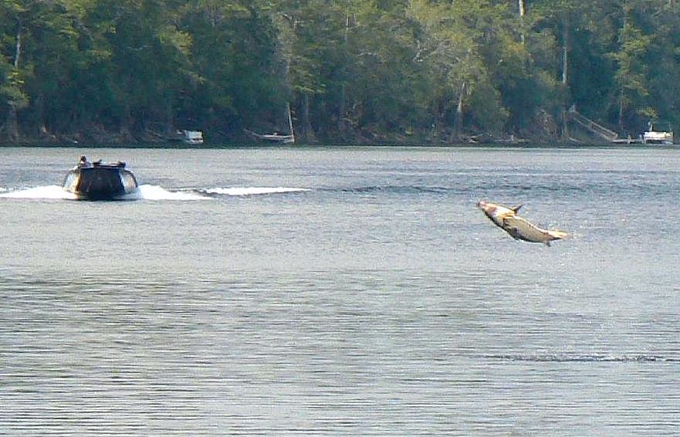
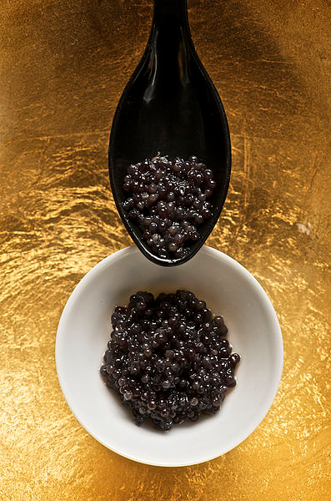
Nadřád: Chrupavčití (Chondrostei)
Význam – rybolov, kaviár

Slide 21
Třída: Ryby (Pisces)
Podtřída: Dvojdyšní (Dipnoi) - 6 druhů
Lalokoploutví (Crossopterygii) - 1 druh
Paprskoploutví (Actinopterygii) - 24 tis. druhů
Nadřád: Násadcoploutví (Brachiopterygii)
Chrupavčití (Chondrostei)
Mnohokostnatí (Holostei)
Kostnatí (Teleostei)

Slide 22
Nadřád: Mnohokostnatí (Holostei)
Charakteristika
vývojový mezistupeň mezi chrupavčitými a kostnatými rybami největší rozvoj v druhohorách
ocasní ploutev krátká, heterocerkní
ganoidní šupiny
plynový měchýř, plní i dýchací funkci
spirální řasa (typhlosolis)
chorda potlačená
velký počet kostí na lebce
Kaproun obecný

Slide 23
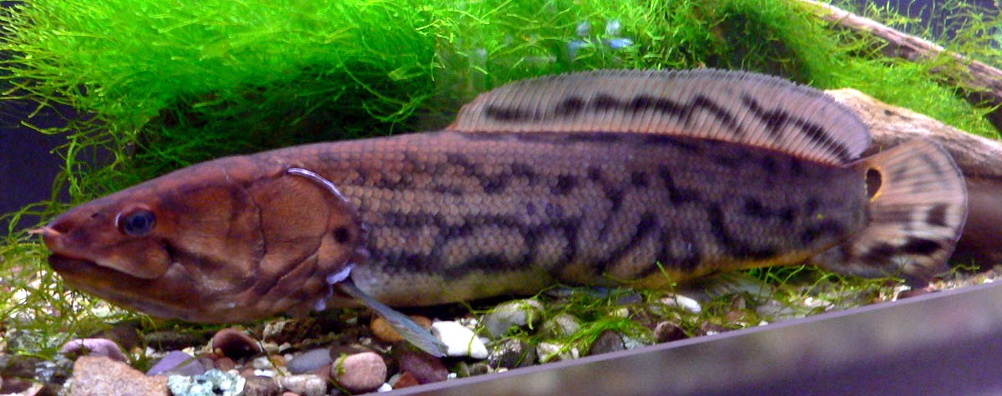
Nadřád: Mnohokostnatí (Holostei)
Řád: Kaprouni
Kaproun obecný (Amia calva)
Výskyt: zarostlá jezera a řeky východu USA
Význam: sportovní rybolov

Slide 24
Nadřád: Mnohokostnatí (Holostei)
Cyclurus kehreri
fosilní druh kaprouna

Slide 25
Nadřád: Mnohokostnatí (Holostei)
Calamopleurus, fosilní druh kaprouna - fosilie

Slide 26
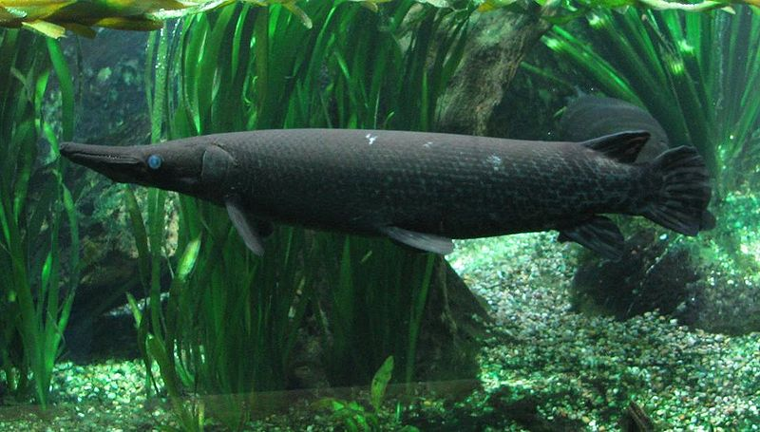
Nadřád: Mnohokostnatí (Holostei)
Řád: Kostlíni
Kostlín americký (Atractosteus spatula) – dravci, štikovitý tvar těla
Výskyt: sladké a brakické vody Severní a střední Ameriky
Význam: sportovní rybolov

Slide 27
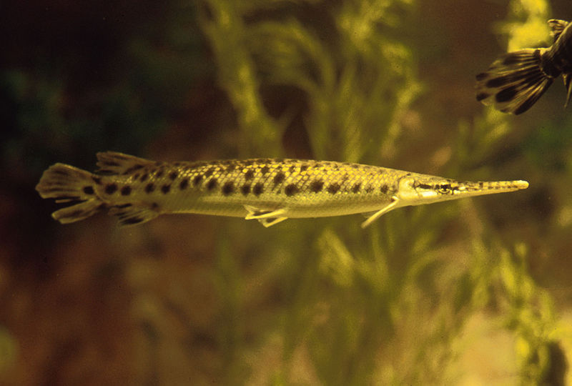
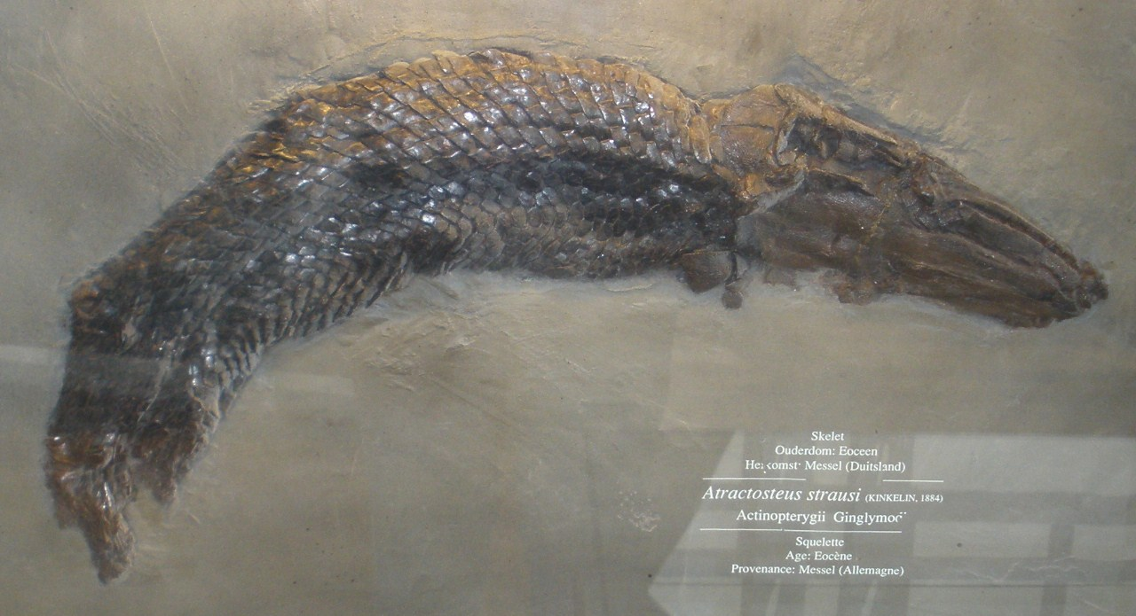
Nadřád: Mnohokostnatí (Holostei)
Kostlín americký
Kostlín (Atractosteus straussi)
fosilní druh

Slide 28
Ověření znalostí:
kostěnými
Paprskoploutvé ryby mají ploutve vyztužené ……………………… paprsky.
Pomocným dýchacím orgánem násadcoploutvých ryb jsou párové
…………………………………
plicní vaky.
sladkých
Afriky
Násadcoploutvé ryby žijí ve ……………………. vodách ………….……
a mají ………………… šupiny.
ganoidní
heterocerkní
Chrupavčité ryby mají ……………………… ocasní ploutev.
sladké
Tření chrupavčitých ryb probíhá vždy ve ……………….. vodě.
rypec (rostrum)
Chrupavčité ryby mají hlavu vpředu prodlouženou v ……………………..
Konec ověřování

Slide 29
Citace zdrojů:
http://en.wikipedia.org/wiki/File:Nile_bichir.png
http://en.wikipedia.org/wiki/File:Polypterus_ornatipinnis.png
http://en.wikipedia.org/wiki/File:Akwa19_reedfish.jpg
http://en.wikipedia.org/wiki/File:Erpetoichthys_calabaricus.jpg
http://en.wikipedia.org/wiki/File:Polypterus_weeksii_4.jpg
http://en.wikipedia.org/wiki/File:Ornate_bichir,_Boston_Aquarium.JPG
http://en.wikipedia.org/wiki/File:Polypterus_endlicheri_endlicheri.jpg
http://en.wikipedia.org/wiki/File:PSM_V61_D548_Polypterus_congicus_with_external_gills_from_the_congo_river.png
http://en.wikipedia.org/wiki/File:Sturgeon2.jpg
http://en.wikipedia.org/wiki/File:Acipenser_dabryanus.jpg
http://en.wikipedia.org/wiki/File:Acipenser_stellatus.jpg
http://en.wikipedia.org/wiki/File:Acipenser_gueldenstaedtii_head.jpg
http://en.wikipedia.org/wiki/File:Waxdick_%28Acipenser_gueldenstaedtii_%29_-_crop.jpg
http://en.wikipedia.org/wiki/File:Acipenser_nudiventris_head.jpg
http://en.wikipedia.org/wiki/File:Shipzaur.jpg

Slide 30
Citace zdrojů:
http://en.wikipedia.org/wiki/File:Acipenser_sturio_head.jpg
http://en.wikipedia.org/wiki/File:Acipenser_sturio.jpg
http://en.wikipedia.org/wiki/File:Acipenser_sturio3.jpg
http://en.wikipedia.org/wiki/File:Acipenser_oxyrhynchus_desotoi_on_side.jpg
http://en.wikipedia.org/wiki/File:07-07-31_Boat%26Sturgeon.jpg
http://cs.wikipedia.org/wiki/Soubor:Sturgeon.jpg
http://cs.wikipedia.org/wiki/Soubor:Acipenser_ruthenus_Prague_Vltava_1.jpg
http://cs.wikipedia.org/wiki/Soubor:Beluga_sturgeon.png
http://en.wikipedia.org/wiki/File:Huso_huso1.jpg
http://en.wikipedia.org/wiki/File:Kaluga.jpg
http://en.wikipedia.org/wiki/File:Caviar_tins_%28Russian_and_Iranian%29_%28cropped%29.jpg
http://en.wikipedia.org/wiki/File:Caviar_and_spoon.jpg
http://cs.wikipedia.org/wiki/Soubor:Amia_calva1.jpg
http://en.wikipedia.org/wiki/File:Amia_calva_4.jpg
http://en.wikipedia.org/wiki/File:Cyclurus_kehreri_001.jpg

Slide 31
Citace zdrojů:
http://en.wikipedia.org/wiki/File:Calamopleurus_e_Rhacolepis.jpg
http://en.wikipedia.org/wiki/File:Calamopleurus_cylindricus.JPG
http://en.wikipedia.org/wiki/File:Atractosteus_spatula_%28Alligatorhecht%29%29.JPG
http://en.wikipedia.org/wiki/File:Lepisosteus_oculatus.jpg
http://en.wikipedia.org/wiki/File:Atractosteus_strausi.jpg

